Slide 1
Anna
Notes:
Dame i begynnelsen av 60 årene- tidligere frisk, bruker BT medisin; amlodipin (kalsiumantagonist) og Irbesartan (AT- II blokker)
Ukes sykehistorie med feber og influensafølelse. Siste 3 dager høyfebril, temp. > 40 grader, siste par dagene også magesmerter med diare siste døgn (20 tømninger).
Undersøkes på legevakt; hypotensiv, takykard, høyfebril. Mistenkes infeksjon og kanskje smitte- hun innlegges.
Kort vei til sykehus. Ingen triagering på veien. Tas imot på isolat på avdeling grunnet smittemistanke.

Slide 2
Sepsis – ingen tid å miste
Notes:
Omkring 7000 tilfeller av sepsis årlig.
Insidens 0,5- 1 per 1000
Landsomfattende tilsyn 2016- 2018 primært spesialisthelsetjenesten.
Pasientsikkerheten ikke godt nok ivaretatt.
Liv kan reddes når sepsis blir raskt identifisert og fulgt opp med riktig behandling.
Akuttmottaket er pasientens første møte med sykehuset, her tas viktige beslutninger om hastegrad, behov for undersøkelser, behandling og videre observasjon. Men dere er involvert allerede.
Områder trukket frem for fokusering; Triagering, legevurdering, antibiotikabehandling.

Slide 3
Definisjon
Sepsis: systemisk inflammatorisk reaksjon på infeksjon, pga. dysregulert vertsrespons
Septisk sjokk: sepsis med organdysfunksjon med vedvarende hypotensjon til tross for væsketilførsel, der behov for vasopressorer for opprettholdelse av MAP > 65 og der laktat er > 2.
Notes:
Bakterier aktiverer immunsystemet som skaper en alvorlig betennelsestilstand i kroppen, hvor det ledsagende blir redusert/ endret blodsirkulasjon til vev og organer. Som igjen vil kunne være til funksjonsnedsettelse i vitale organer som hjerte/lunge/lever/nyre/CNS.
Patogenese: bakterielle antigen (endotoksiner) og inflammatoriske mediatorer (cytokiner) → kapillærlekkasje, vasodilatasjon og videre myokarddepresjon → komprommitert perfusjon til vitale organ.
Sepsis: kan bli livstruende. Mortalitet i sykehus 15 %.
Septisk sjokk: mortalitet i sykehus 40 %.
Utviklet ulike screening verktøy som hjelpemiddel for å differensiere mellom lettere syke og alvorlig syke pasienter

Slide 4
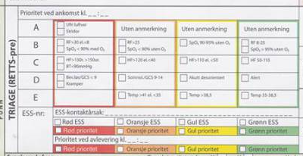
Notes:
Kan være vanskelig å oppdage
Internasjonale diagnosekriterier og verktøy for hjelp til identifisering.
Alle kjenner til SIRS kriteriene, godt etablerte.

Slide 5
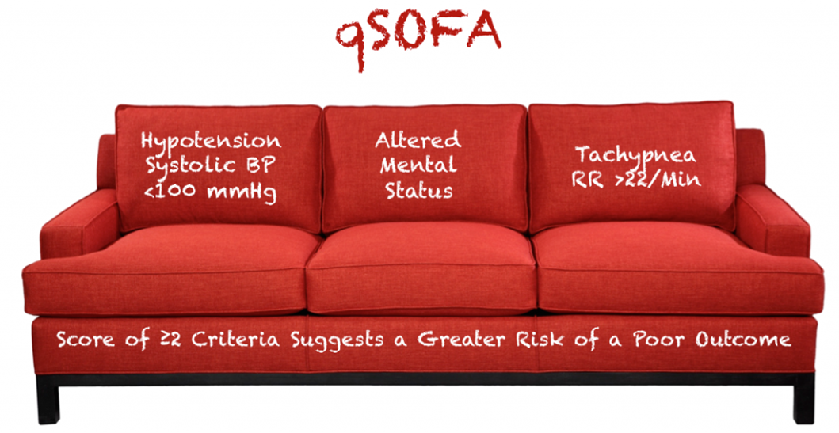
Notes:
Men i 2016 nye kriterier; Q- SOFA; uavhengig biokjemi (
2 av 3 q- SOFA
Studie fra St. Olavs; sammenlignet screeningverktøy, RETTS, SIRS og qSOFA.
qSOFA > 2 identifiserte 33 av 108 pasienter → sensitivitet 0,32 og spesifisitet 0,98
RETTS med triage > orange identifiserte 92 pasienter → sensitivtet 0,85, spesifisitet 0,55.
Konkluderte med at qSOFA hadde dårligere sensitivitet for oppdagelse av alvorlig sepsis, samt 7 og 30 dagers mortalitet, enn allerede etablerte screeningverktøy SIRS og RETTS.

Slide 6
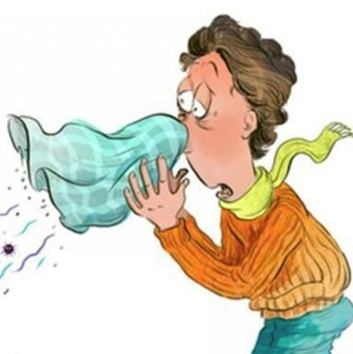
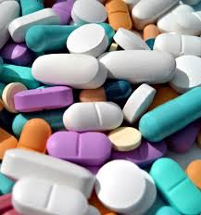
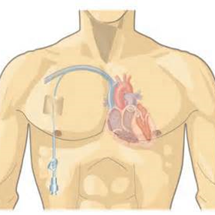
Notes:
Kan være vanskelig å oppdage, ikke alltid like tydelig.
Ulik presentasjon alt avhengig av pasienten.
Fokus kan være avklart, mens det i andre tilfeller både kan maskeres og pasientens utgangspunkt kan forvirre.
Diffuse og lokale smertetilstander
Feber (ikke alltid; gamle, immunsvikt, febernedsettende, steroider)
Diare, oppkast er vanlig, også organsvikt – ikke nødvendigvis pga. smitte.
Fall/ funksjonssvikt som presentasjonsform.
Kanskje demente og kognitivt påvirket fra tidligere.
Komparentopplysninger desto viktigere.
Konfus/ urolig
Medikamentliste i utgangspunktet som kan forvirre og forverre.
Eks. Betablokker, ACE hemmer, metformin
Ikke noe klart infeksjonsfokus; fremmedlegemer?
Dyrkningsprøver hvis ikke forsinkelse.
I ¾ av tilfellene identifiseres primærfokus ved 1. vurdering. (1/3 BK, 1/3 annen, 1/3 ingen)
BK steriliseres raskt etter antibiotikaoppstart.
DD: hypoglykemi, delirium, slag, rusmidler, intoksikasjon osv.

Slide 7
Notes:
Hjelpemiddel slik at man ungår å hoppe over/ glemme noe.
fremgangsmåte; ABCDE. Et standardisert verktøy for å sikre seg at det viktigste blir vurdert og evt. behandlet først. Riktig rekkefølge er sentralt.
Vurdere hvert punkt, tiltak ved evt. avvik, før man går videre.
Vurdere det man finner underveis.

Slide 8
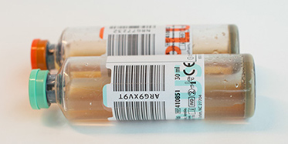
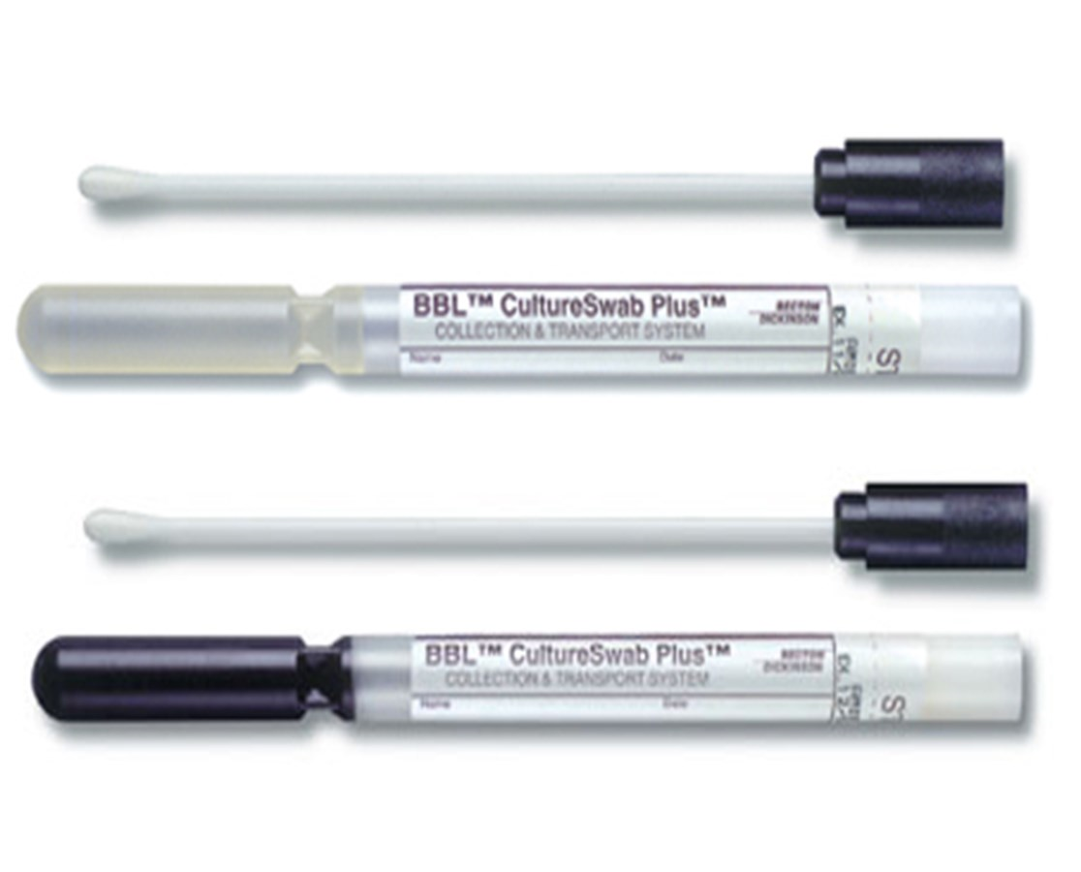
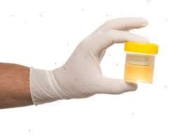

Slide 9
60 min
Empirisk, bredspektret, flere
Lang reisevei?
Dyrkningsprøver hvis mulig- send med
Antibiotika
Pasientens tilstand
Notes:
- Målet er å skadebegrense. Økt sjanse for videreutvikling til septisk sjokk, da studier viser at forsinkelse har uheldig effekt på andre sepsis relaterte organ→ skade, eks. lunge, nyre.
Bredspektret antibiotika initialt, i kombinasjon, som dekker flere patogener. Innsnevring etter som patogen og sensitivitet identifiseres, og man forhåpentligvis ser klinisk bedring.
Vanligste årsak er gram negative, positive eller en blanding av bakterier. Må ofre «mindre vanlig» en tanke, dersom spesielle pasientgrupper. Mer uvanlig mikrobe kan eks. være Candida; immunsupprimerte- HIV, nøytropeni, transplanterte, diabetes mellitus, kronisk lever-/ nyresvikt, intravaskulære kateter ol.
Optimal dosering
Utfordring hemodynamisk pga. ustabil hemodynamikk med endret SV; ekstracellulærvæske (økt distribusjonsvolum) og lever/ nyrefunksjon (eliminasjon av legemiddel). Ofte redusert albumin, dermed også nedsatt binding av legemiddelet.
Over og under diafragma; B-pc + genta over, ampi + genta under.
Revurdering av antibiotika etter 48- 72 timer, smalne inn

Slide 10
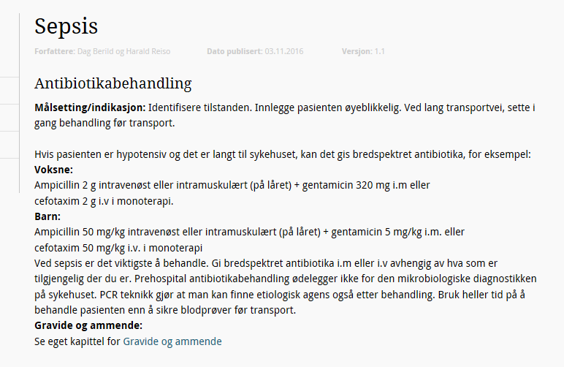
Notes:
Over diafragma: BPc + genta
Under diafragma: Ampi + genta

Slide 11
Hver time forsinkelse…
7 % økt mortalitet
Notes:
Det er ingen tid å miste…
For hver time forsinkelse av oppstart med antibiotika øker mortaliteten med 7 %
Helsedirektoratets kampanje i sykehus. Fokusområde.

Slide 13
Notes:
Innlegges. Rett på post pga. smittemistanke.
Møtes i gangen utenfor heisen, spl. Står klar ved isolatet.
Gråblå i ansiktet, preget i pusten, « hun der er dårlig».
BT 98/61, puls 140, RR 40, sO2 89 % rm, temp. 39,7 r, vekt 111kg
Hvitlige flekker i hud ved berøring
Tørre slimhinner, inspiratoriske knatrelyder basalt ve. Side.
Blodgass: pH 7,42, pO2 7,11, pCO2 3,13, BE -8,4, HCO3 15,1, Laktat 5,2, kreatinin 556, Na+ 128, K+ 3,6
BK, nasopharynx, ekspektorat. INGEN urinproduksjon siste døgn.
Ibux og BT medisiner
Kompenserer

Slide 14
Take home message
Tenk sepsis
BT, puls, spO2, temperatur og RR
ABCDE med fortløpende tiltak
Revurder
Dyrkningsprøver + evt. antibiotika
Notes:
- Tenk på sepsis- jo tidligere vi oppdager det, desto bedre.

Slide 16
Kilder:
«Poor performance of quick SOFA score in prediciting severe sepsis and mortality- a prospective study of patients admitted with infection to the emergency department» Å. Askim, F. Moser m.fl. Publ. Scandinavian journal of trauma, resuscitation and emergency medicine, 2017, 25:56
Surviving Sepsis Campaign Guidelines 2016
Helsedirektoratet sepsis retningslinje
Legemiddelhåndboken
https://www.helsetilsynet.no/globalassets/upload/Publikasjoner/rapporter2018/helsetilsynetrapport1_2018.pdf/
https://sykepleien.no/2017/03/dodsarsaksregisteret-gjemmer-bort-sepsistallene

